Slide 1
E5: Audit Patrimoine informatique

Slide 2



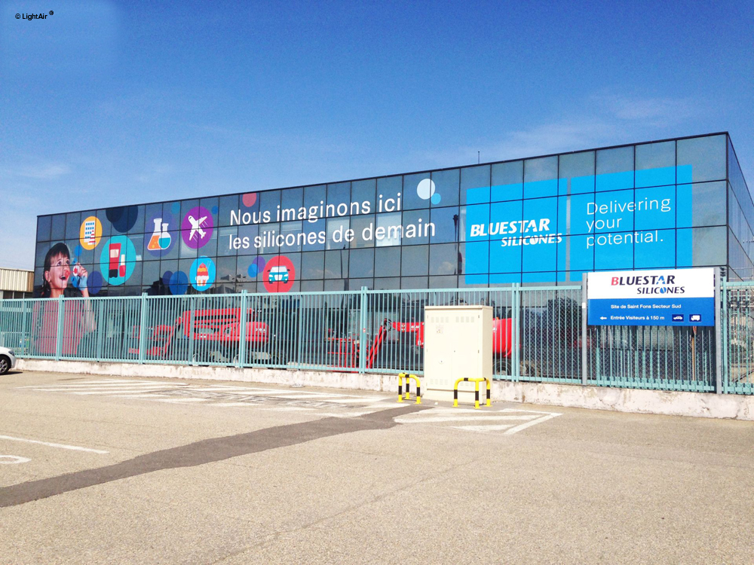
Contexte
Stage réalisé chez Elkem Silicones
Réorganisation de l’entreprise (Elkem=>Bluestar)
Usine chimique avec de nombreuse
Équipement informatique cœur de la production et de la recherche

Slide 3
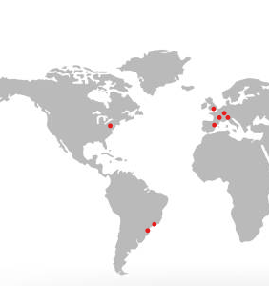

Organisation entreprise
Plus de 11 sites sur 5 pays:
- France
- Espagne
- Italie
- Allemagne
- Brésil
- US
- Angleterre

Slide 4
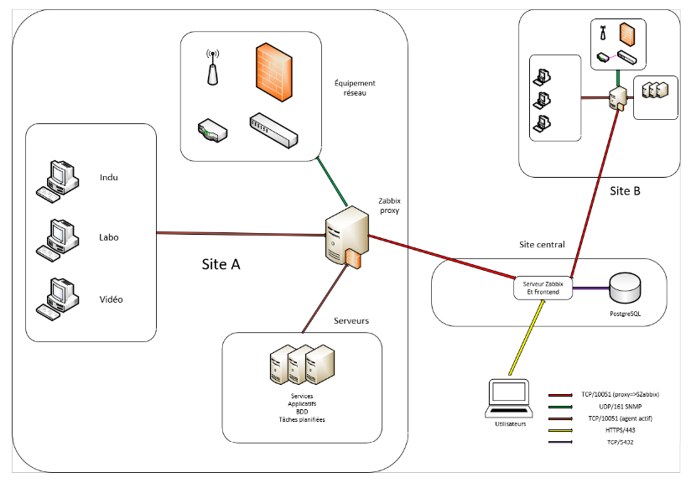
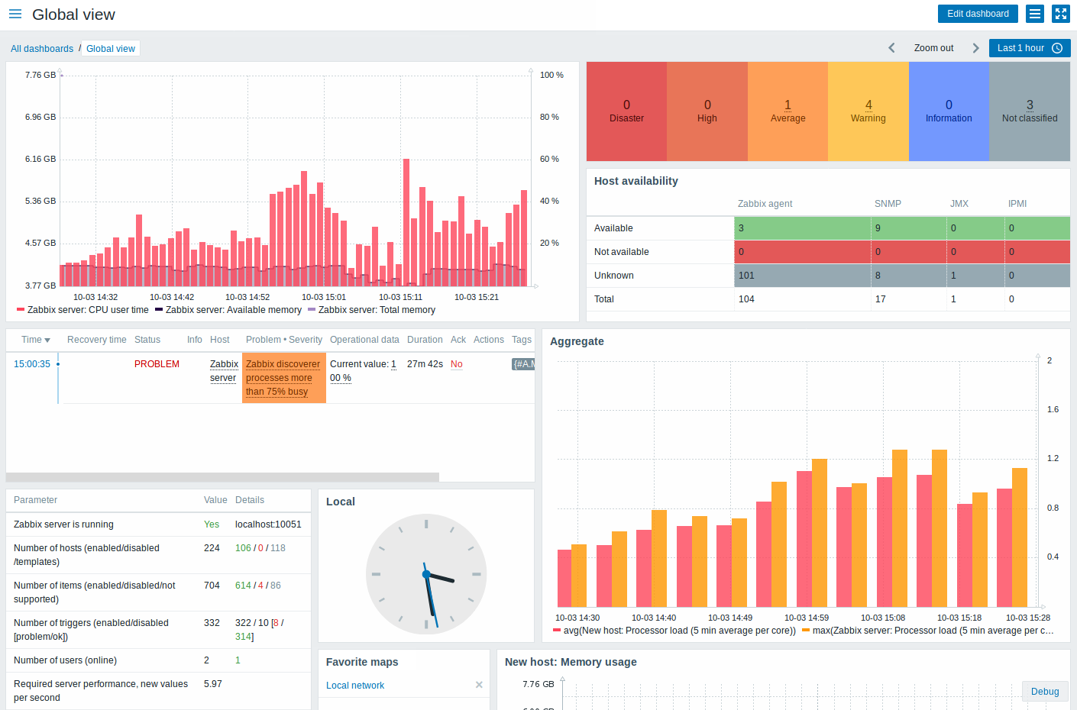
Préparation de PoC Zabbix
Ecriture d’une documentation pour expliquer comment fonctionne Zabbix
Création d’une architecture par défaut

Slide 5
Limite
Pas l’accès au VM
Attente longue les accès au document d’entreprise

